Slide 1
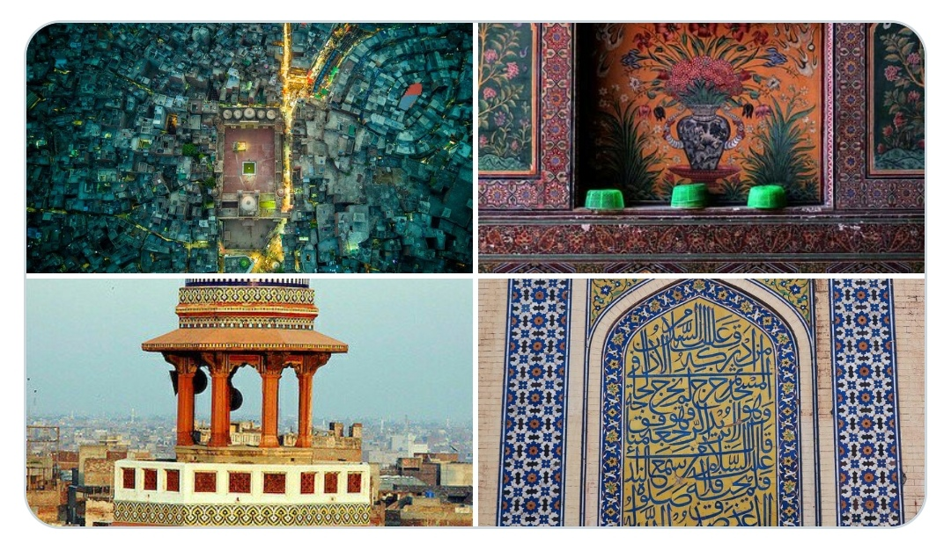
WAZİR KHAN CAMİİ(VEZİR HAN CAMİ)
Lahor’ un en eski camilerinden biri olan Wazir Khan, Babür İmparatoru Şah Cihan döneminde 17.yüzyılda inşa edilmiştir. Wazir Han Camii inşaatı 1634 yılında başladı ve 1641 yılında tamamlanmıştır.

Slide 2
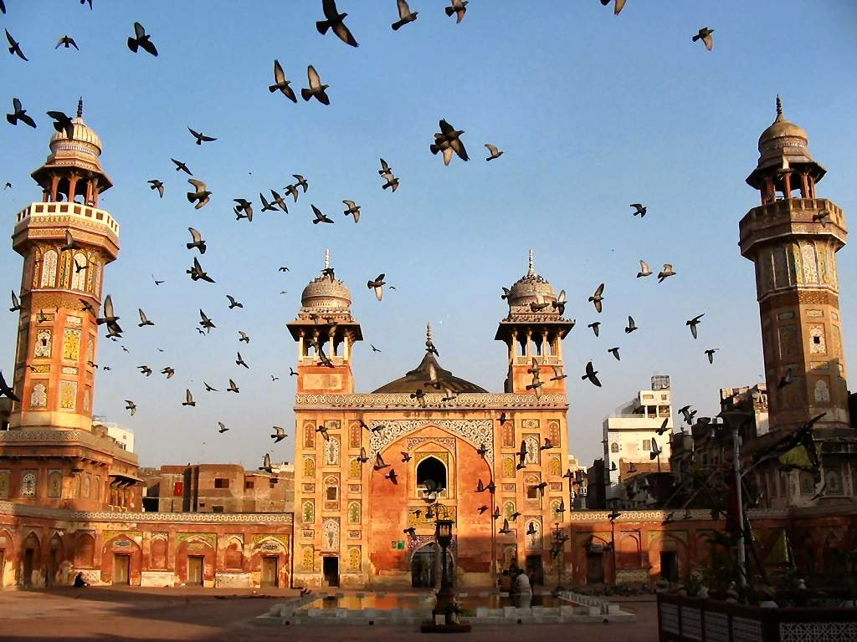
Babür Mimarisi.
Çevresindeki Shahi Hamamlarını da içine alan caminin yapımı yedi yıl sürmüştür.

Slide 3
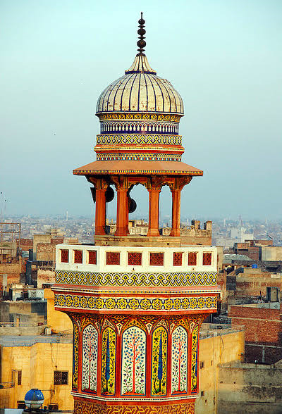
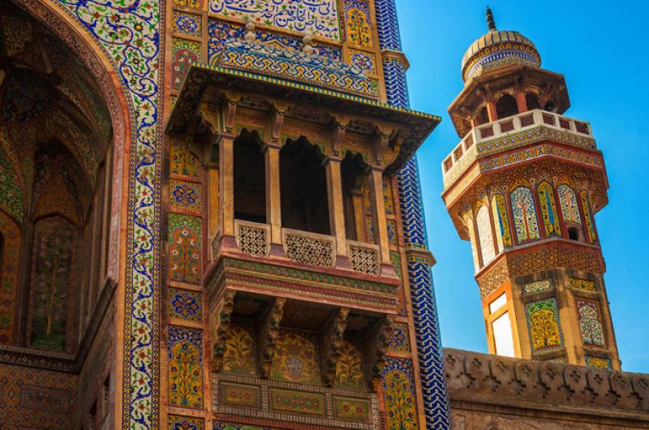
Babür döneminin en süslü camilerinden biri olan Wazir Khan, kashi-kari olarak bilinen karmaşık fayans çalışmalarına sahiptir.

Slide 4
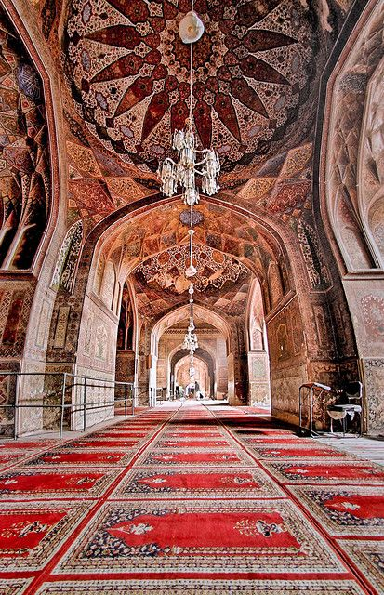
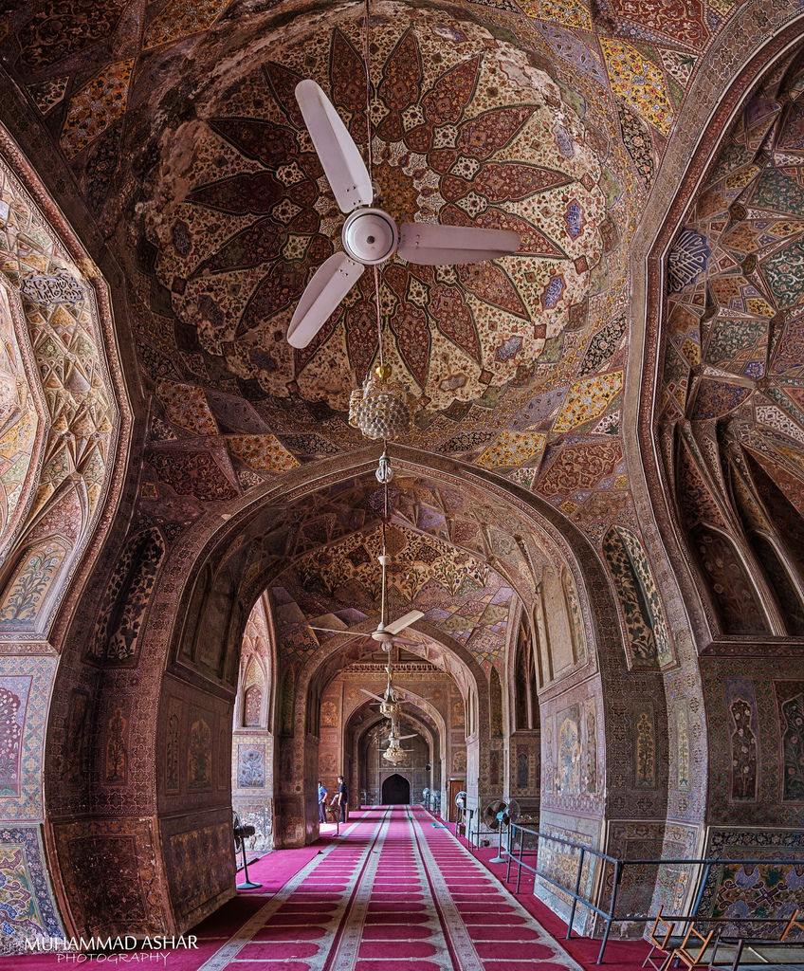
Babür dönemi freskleriyle süslenmiş mükemmel bir iç dekorasyona sahiptir. Üzerinde uçan güvercinlerle birlikte muhteşem bir görünüme sahip olan caminin içinde ve dışında birbirinden güzel resimler bulunmaktadır.

Slide 5
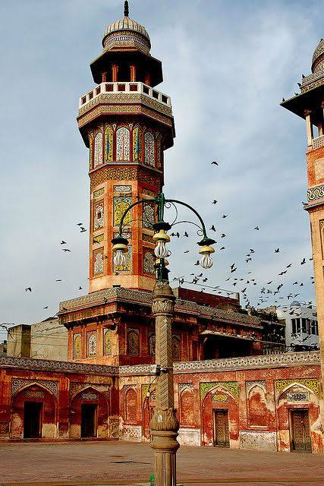
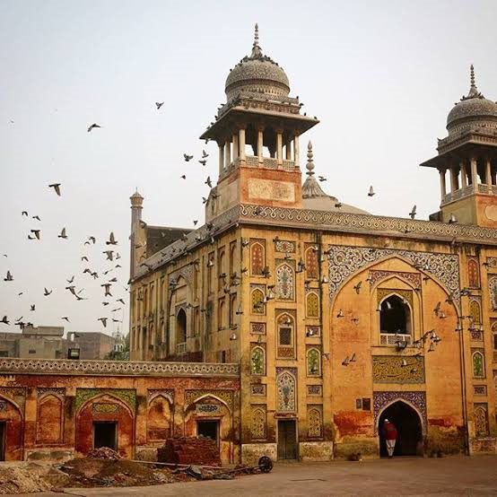
Wazir Khan Camisi’ nin en önemli parçalarından birini de Arap kaligrafileri oluşturuyor.

Slide 6
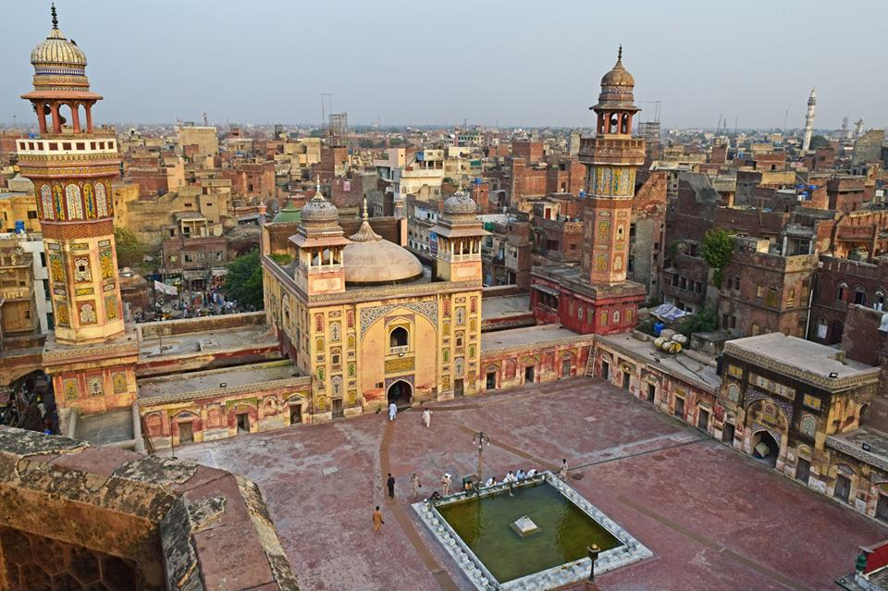

Slide 7
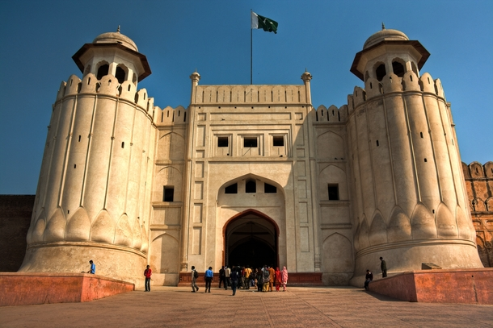
LAHOR KALESİ
Erken dönem Babür mimarı örneklerinden olan yapı “Eski Kale” diye de bilinir.

Slide 8
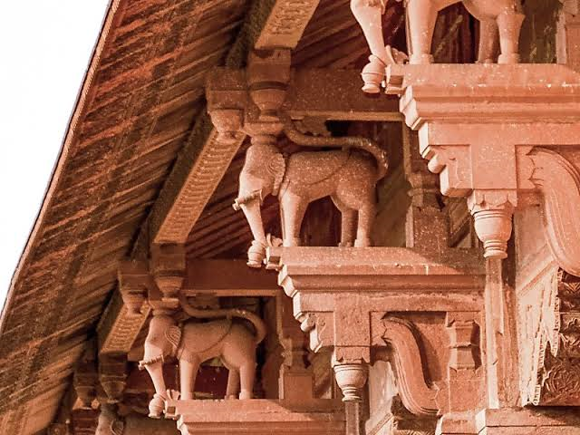
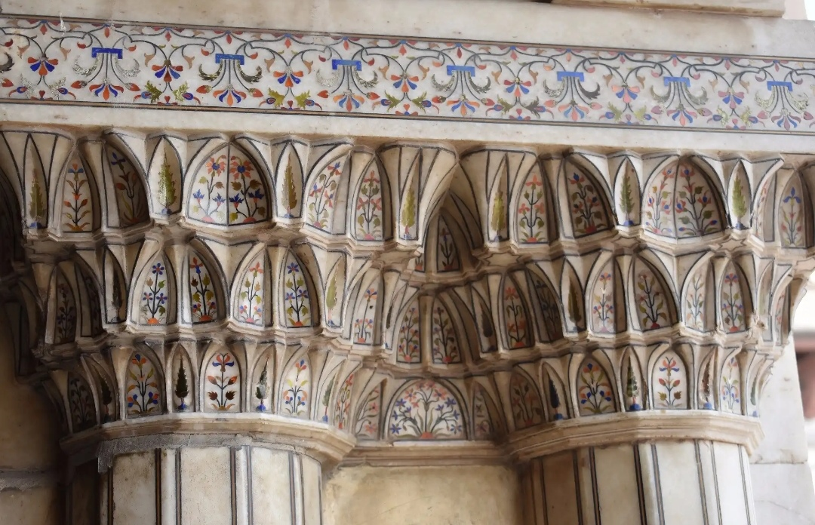
1981 yılından beri UNESCO’ nun Dünya Mirası listesinde yer almaktadır. Kum taşından yapılmıştır.

Slide 9
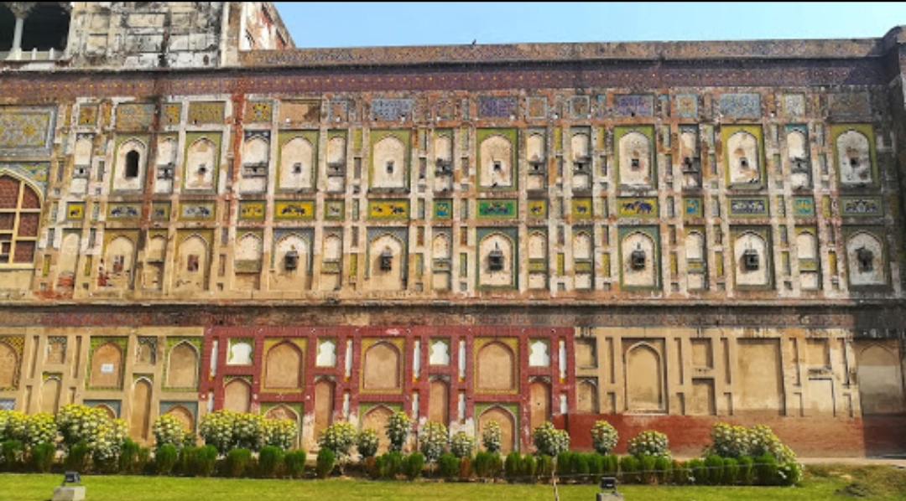
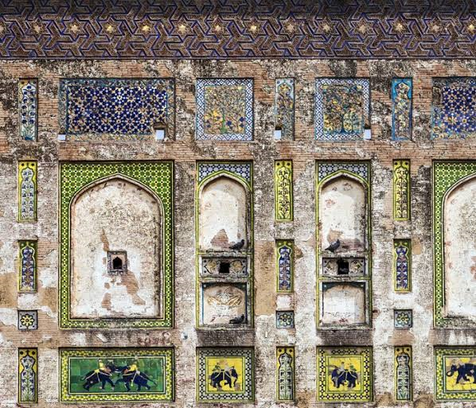
“Kadim Kent” olarak adlandırılan bölgede, Padişahi(Badshahi) Cami’ nin karşısındadır. Yapımı, Lahor’ u başkenti yapan Babür İmparatoru Ekber Şah devrinde 1566 yılında başlamış ; 1605 yılında oğlu Cihangir döneminde tamamlanmıştır.

Slide 10
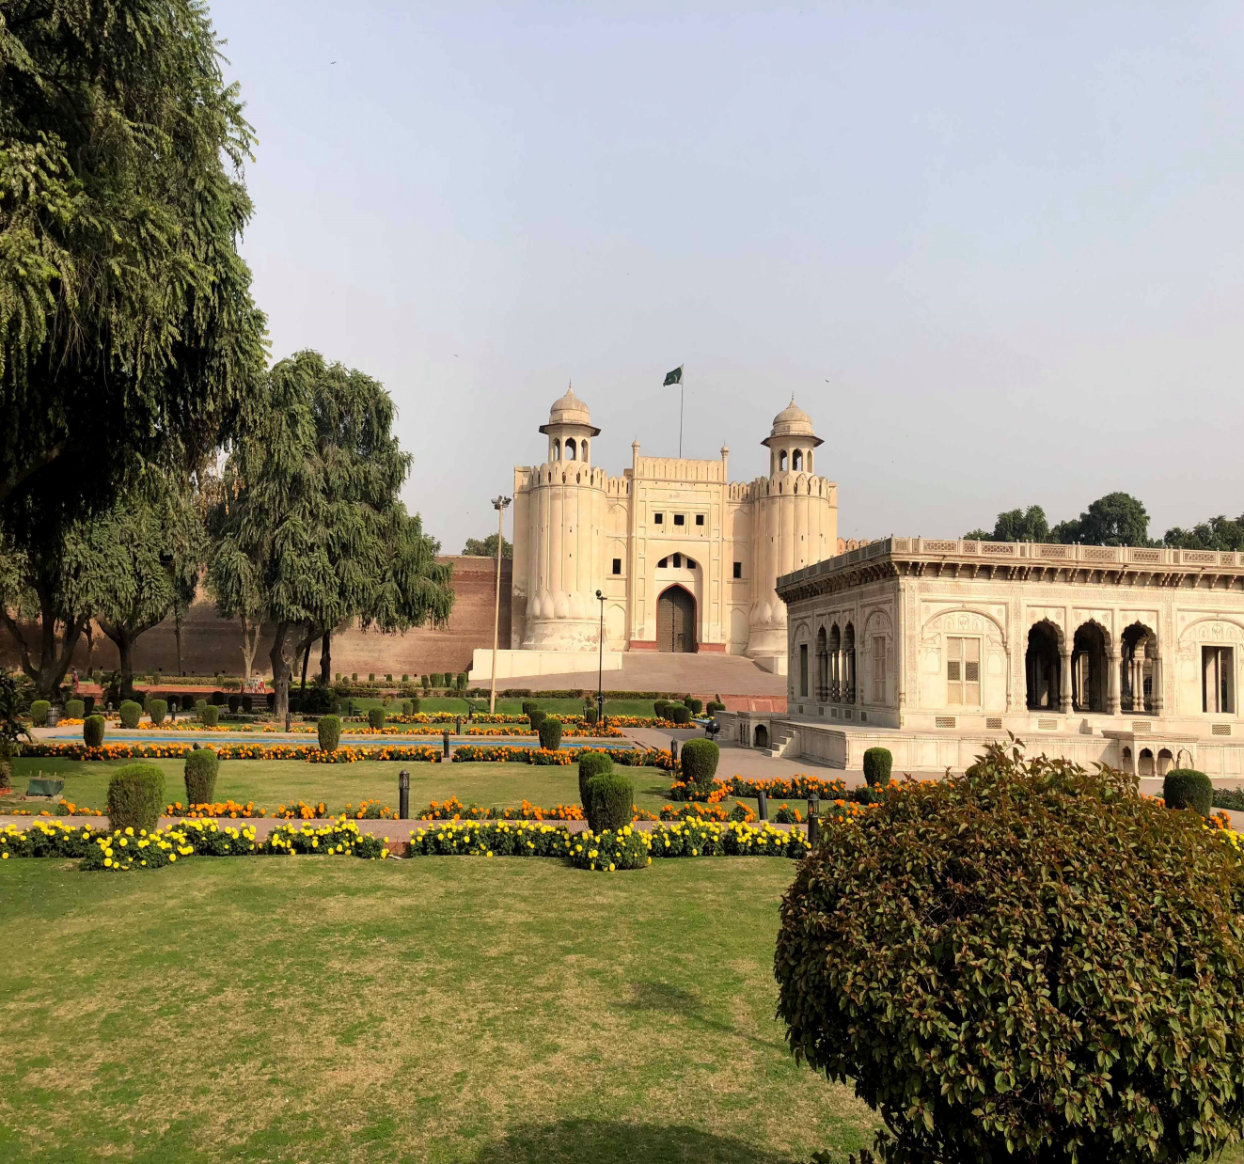
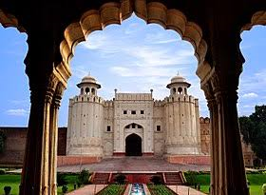
Daha sonra Şah Cihan ve Evrengzib dönemlerinde de ilave ve değişiklikler yapılmış. Sih egemenliğinde pek çok değişikliğe uğramıştır.

Slide 11
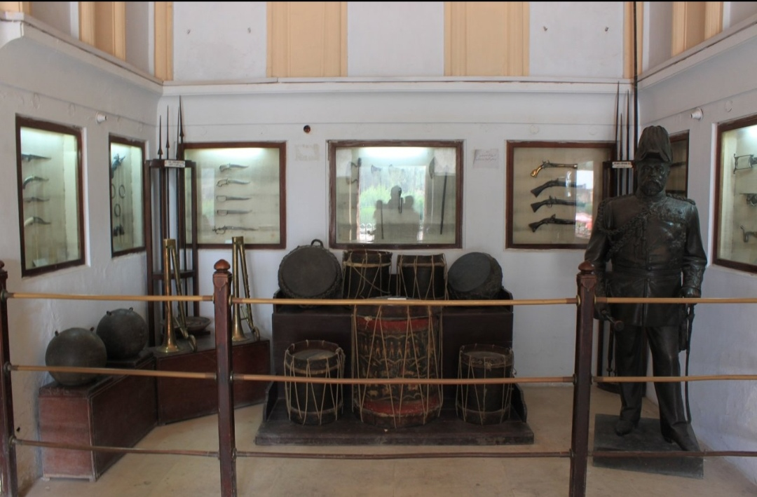
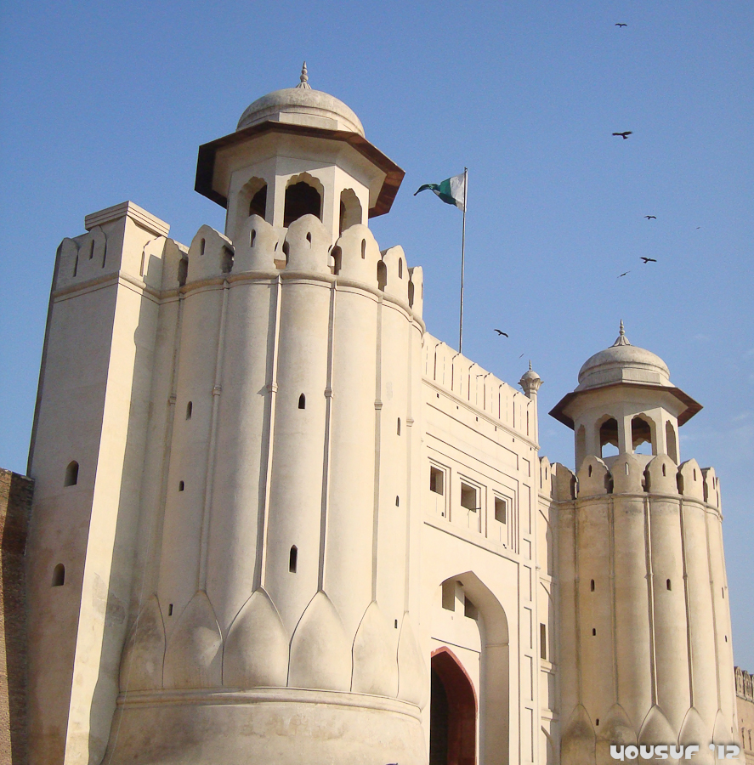
İçinde değişik Babür İmparatorları döneminden kalma 21 anıt ve 3 müze bulunur.

Slide 12
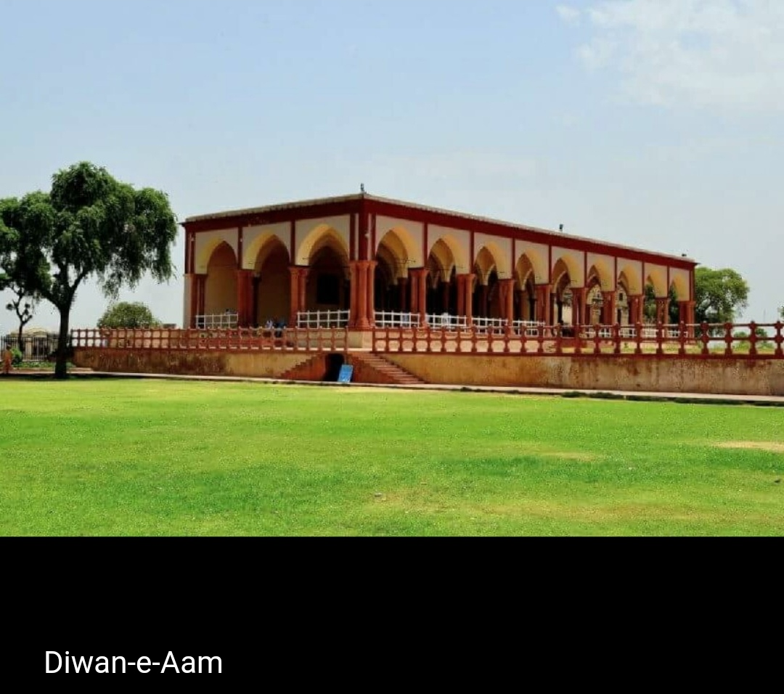
Cihangir’ in eşi Mümtaz Mahal için yaptırdığı Aynalı Saray Şah Cihan devrinde yapılan Çilsütun yani kırk sütun denilen Divan_umm önemli anıtlardandır.

Slide 13
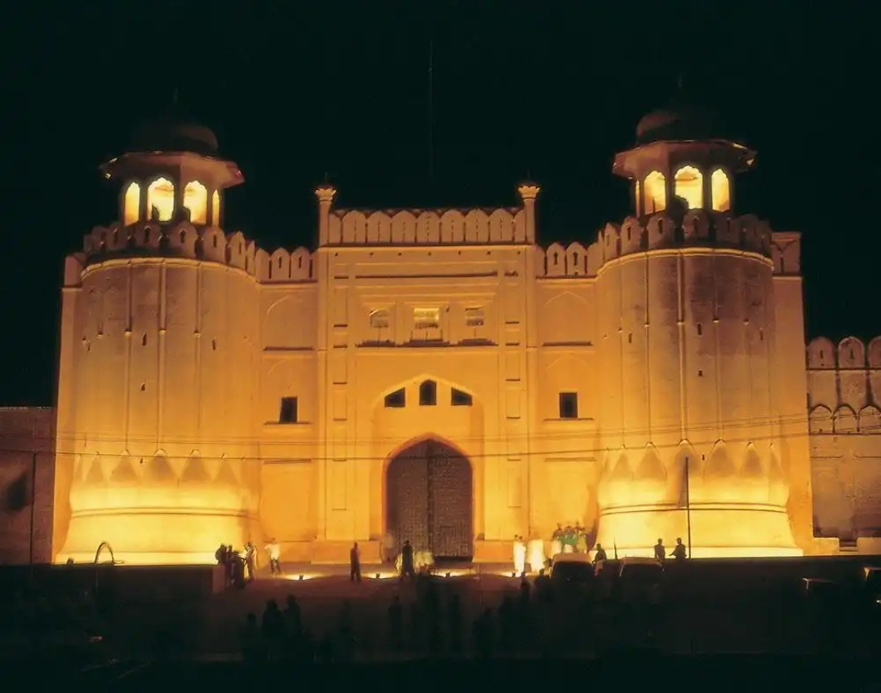

Slide 14
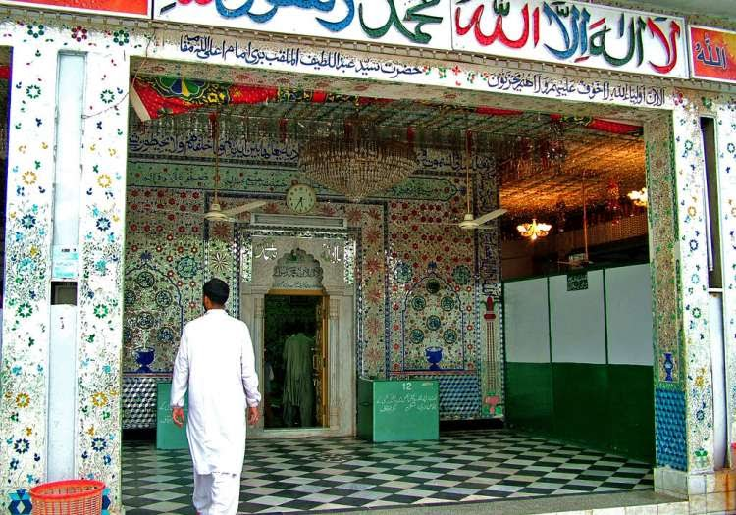
BARİ İMAM TÜRBESİ
İslamabad’ ın kuzey eteklerinin hemen altında yer alıyor. Bari İmam ünlü bir turistik cazibe merkezi’ dir.

Slide 15
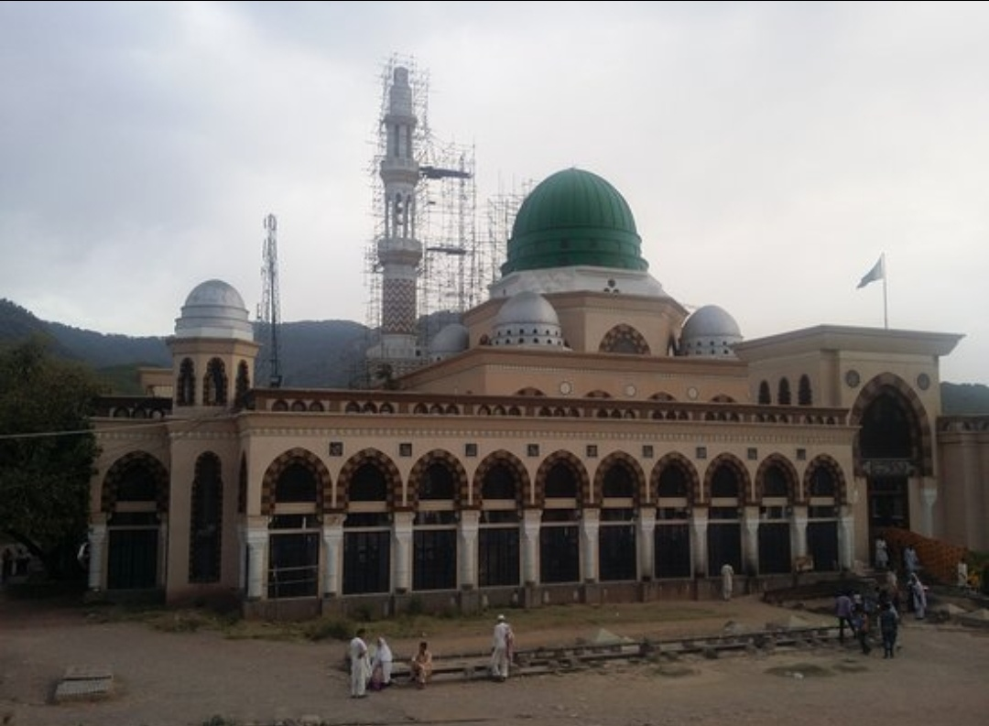
17. Yüzyıldan kalma Aziz Abdül Latif’ in türbesidir. İlk olarak imparator Aurangzeb tarafından yaptırılmıştır.

